Slide 1
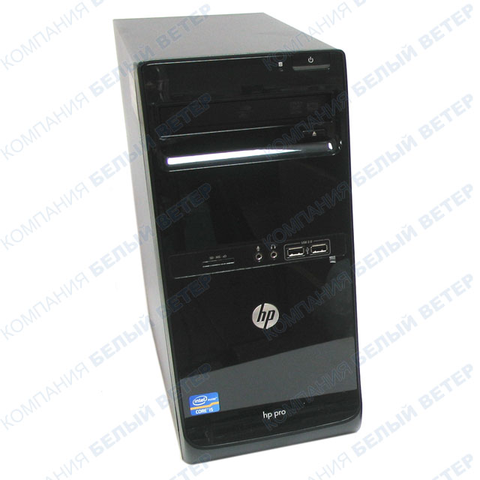
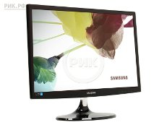
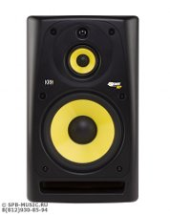
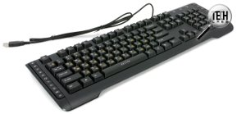
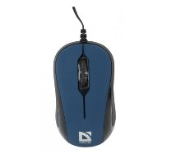
ПЕРСОНАЛЬНИЙ КОМП'ЮТЕР
3
2
1
3
5
1.Системній блок 2.Монитор
3.Звукові колонки 4.Маніпулятор”миша”
5.Клавіатура
4

Slide 2
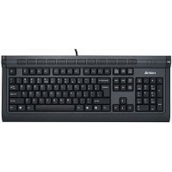
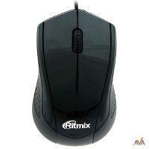
Пристрої введення даних
Літери
Цифри
Розділові знаки
Інші символи
Команди певних дій
Переміщення вказівника на екрані монітора

Slide 3
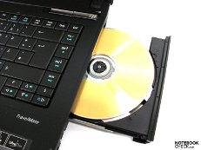
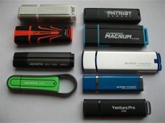
Пристрої збереження даних
Оптичний диск у пристрої для його читання /запису
“Флешки”

Slide 4
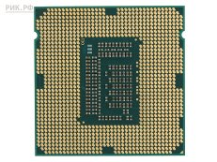
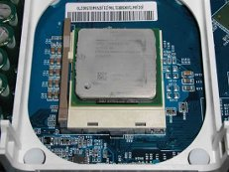
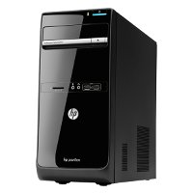
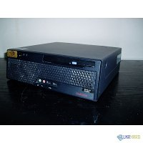
Процесор
Процесор
Процесор
Системний блок

Slide 5
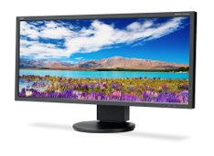
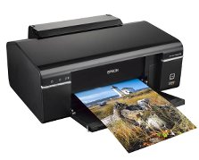
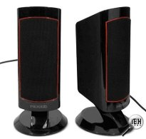
Пристрої виведення даних
Монітор
Монітор
Принтер
Звукові колонки

